Slide 1


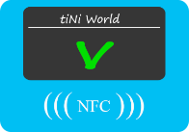

Giao diện chờ của GAME
Có hình ảnh tap thẻ NFC
Hiển thị thông tin lỗi và credit

Slide 2
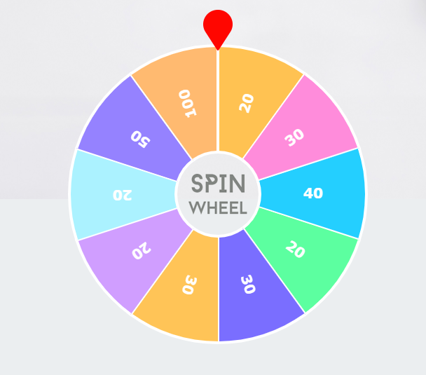
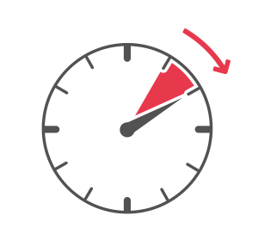
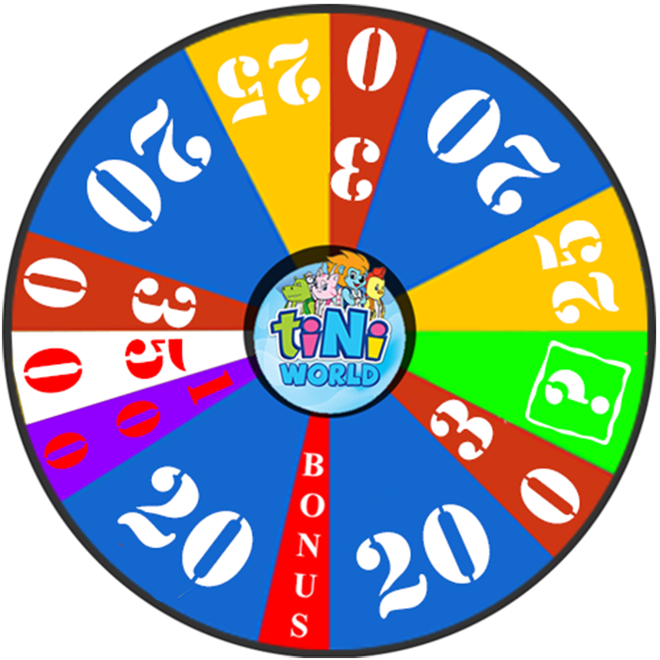
Giao diện count down của game
Time

Slide 3
